Slide 1
Кубановедение
“Материальная культура казачества”
Криволап А.А

Slide 2
Казачьи поселения и жилища.
В первые годы освоения, казаки заселили Правобережье Кубани. Они сказывались с традициями: в языке, обычаях, одежде, особенностях жилища, во внешнем виде населённых пунктов. Западную часть Кубани заселяли выходцы с Дона. Здесь доминировала южнорусская культура.

Slide 3
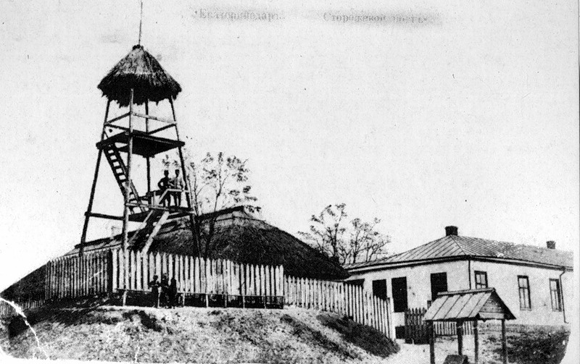
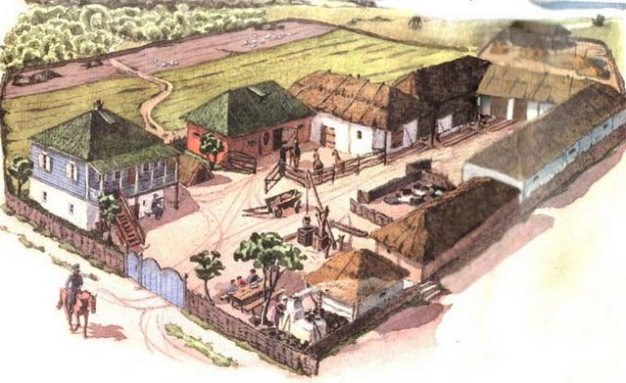
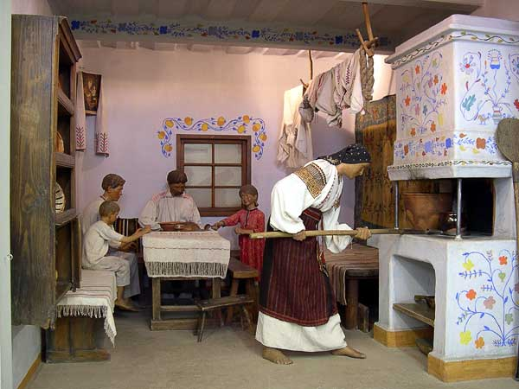
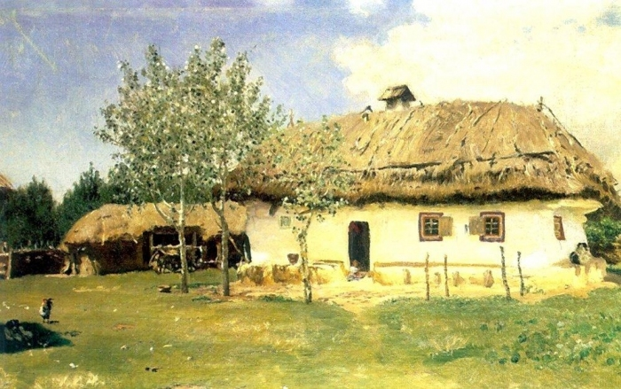
Казачьи поселения и жилища.

Slide 4
Различия домов черноморских и линейских казаков.
Основным видом жилья в западной части Кубани в 19 веке, стала невысокая турлучная хата. Она строилась без фундамента, прямо на земле. Каркас был из вертикальных столбов-сох. К сохам привязывались плетень из ивовых прутьев, или пространство заполняли хворостом. Верхние концы соединялись досками или брёвнами. Затем по верх брёвен укрепляли одну - две балки, а на них накладывали тонкие жерди, заплетали хворостом и засыпали камышом. Всё это обмазывали толстым слоем глины (30-40см.), смешанной с камышом и забивали глиной полы. Черноморская хата – имела четырёхскатную кровлю. А дом казака - линейца имел два этажа.

Slide 5
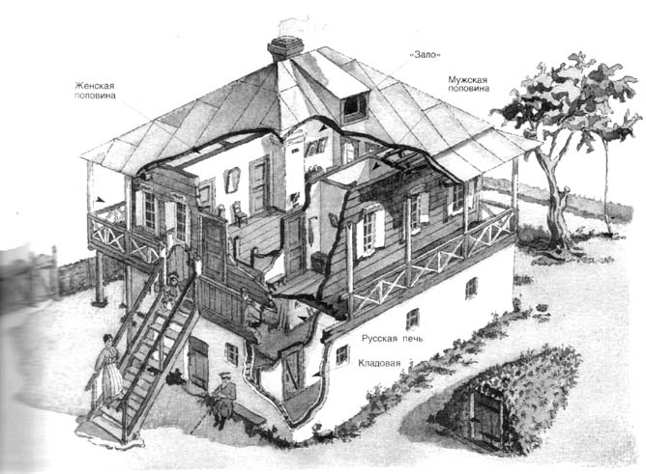
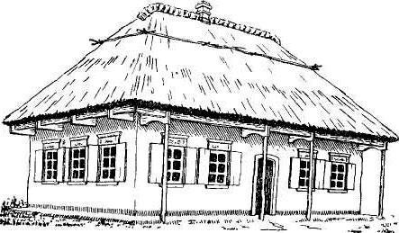
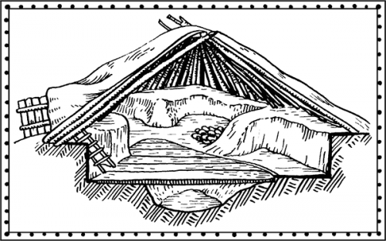
Дома линейца(1) и черноморца(2).

Slide 6
Саманные хаты
Строились на фундаменте из саманных блоков или сырцового кирпича, изготовленного из глины с примесью соломы. Саманную хату тоже обмазывали глиной снаружи и изнутри, но не таким толстым слоем. После просыхания белили.

Slide 7
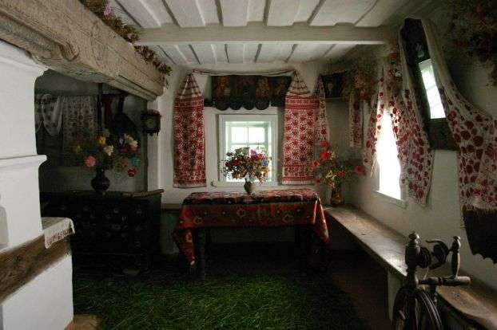
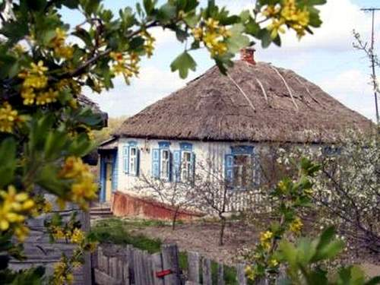
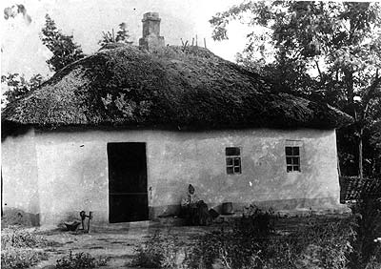
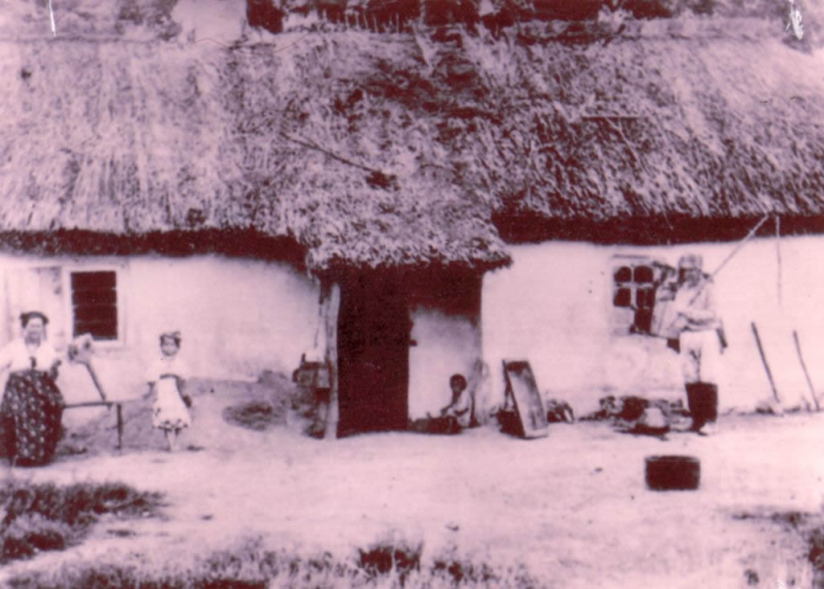
Саманные хаты, внутри и снаружи.

Slide 8
Освоение на Кубани казаков Черноморского войска.
Обосновываясь на Кубани, казаки Черноморского войска называли свои поселения куренями, затем-куренными селениями и просто селениями, а с 1842 году -станицами, как все казачьи войска России. В начале 19 века они были небольшими , не более 30-80 дворов. В центре селения размещалась приходская церковь.

Slide 9
Декоративно-прикладное искусство.
В 19 веке на Кубани были широко распространены ткачество, вязание кружев, вышивка. Почти все жители кубанских станиц и селений занимались ДПИ. Изготовляли главным образам конопляный холст (посконь), из которого шили рубахи, бытовую, не фирменную одежду.

Slide 10
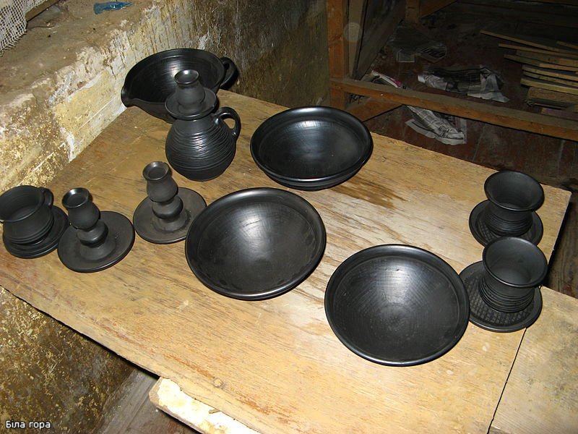
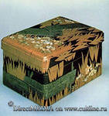
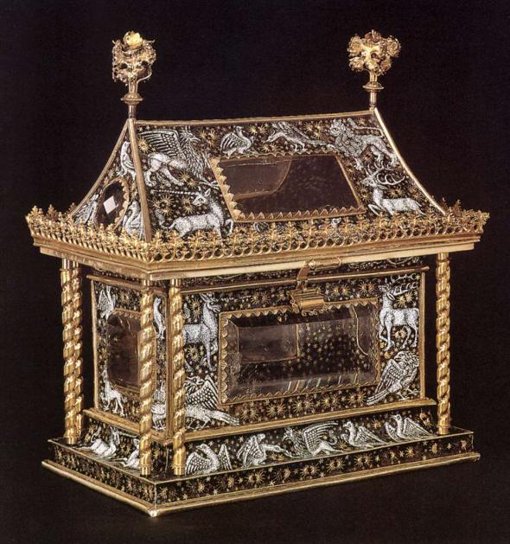
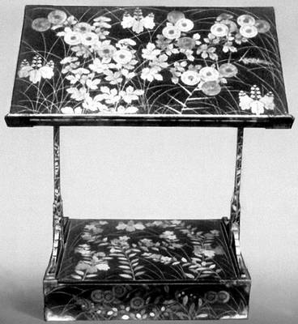
Декоративно-прикладное искусство.

Slide 11
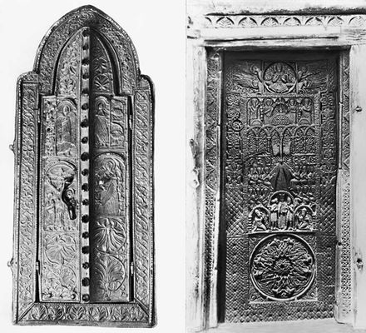
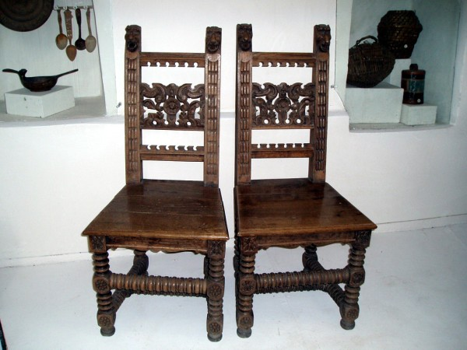
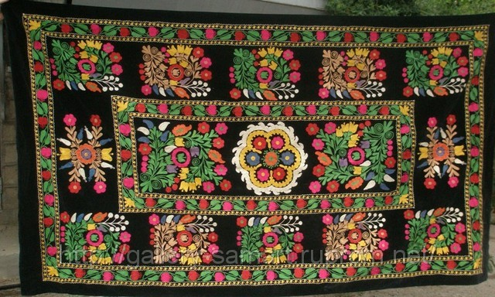
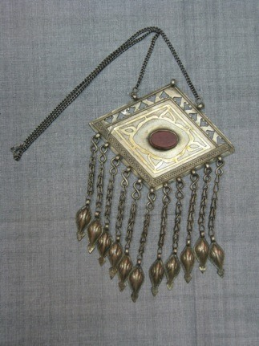
Декоративно-прикладное искусство.

Slide 12
Рушники.
Рушники- традиционные элементы убранства кубанского жилища. Ими украшали иконы, зеркала, деревянные рамы, семейные фотографии. Рушники декорировали по краям кружевами, искусной вышивкой, изображавшие растения, птиц, геометрические фигуры, цветы. Вышивками и кружевами украшали также скатерти, подзоры для кровати, прошвы и наволочки. К этому занятию приучали девочек с 7-9 лет. К совершеннолетию они успевали приготовить для себя приданное.

Slide 13
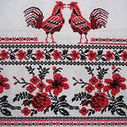
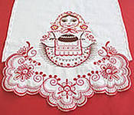
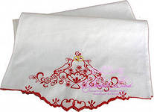
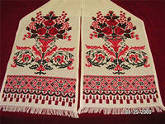
Рушники.

Slide 14
Гончарное производство.
Глиняная посуда широко использовалась в хозяйстве. Это махотки, глэчики для молока, большие макитры для приготовления и хранения хлеба, миски, кувшины для вина.

Slide 15
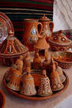
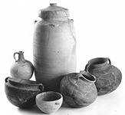
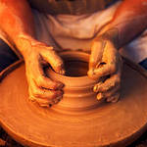
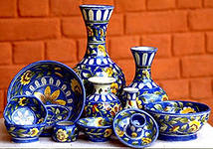
Гончарное производство.

Slide 16
Художественная роспись.
Художественная роспись была распространена во многих станицах Кубани. Расписывали печь в хате, её красили в голубой или жёлтый цвет и разрисовывали узорами в виде различных цветов и листиков. Дли изготовления материала использовали: отвар коры ольхи, мелко тёртый кирпич, синьку, коровий помёт.

Slide 17
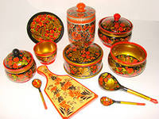
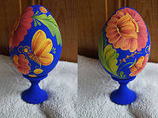
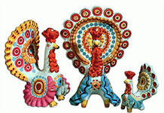
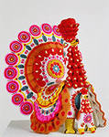
Художественная роспись.

Slide 18
Ковань.
Ковань была распространённым видом художёственного ремесла на Кубани. Кубанские кузницы создали самобытный орнамент из металлических кружев .

Slide 19
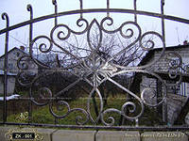
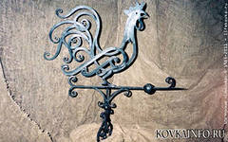
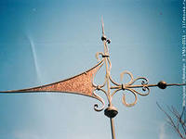
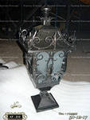
Ковань.

Slide 20
Одежда казаков и казачек.
Одежда являлась отличительным признаком. Обязательной принадлежностью форменного костюма казака был башлык – суконный или шерстяной остроконечный капюшон с длинными отростками(его надевали в непогоду ). Традиционный костюм казачки сформировался во второй половине 19 века. Он состоял из юбки и кофты, их шили из: шёлка, шерсти, бархата, ситца.

Slide 21
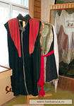
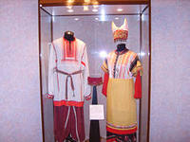
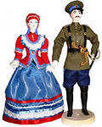
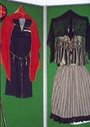
Одежда казаков и казачек .

Slide 22
Традиционная казачья кухня.
Основой питания казачьей семьи был хлеб. Продукты животноводства, овощеводства, рыболовства, играли существенную роль. Широко были распространены бахчевые культуры: тыква, арбуз, дыня. На Кубани ели больше мяса, чем в других регионах России. Так же был любимые: кубанский борщ, вареники с картошкой и др.

Slide 23
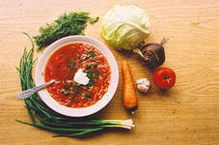
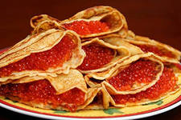
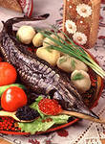
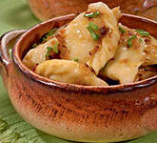
Традиционная казачья кухня.

Slide 24
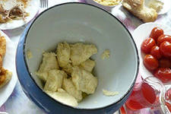
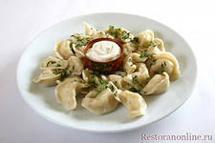
Традиционная казачья кухня.

Slide 25
Вопросы и задания:
1.Какими были способы строительства домов на Кубани? От чего зависело их разнообразие ?
2.Охарактерезуйте хозяйственные постройки кубанского двора.
3.Расскажите об искусстве кубанских кузнецов и резчиков по дереву.
4.Чем объяснить сходство в мужской одежде казака и горца ?
5.Представьте себе кубанскую казачку 19 века. Опишите её костюм.
6.Что являлось основой питания кубанской казачьей семьи ? Почему ?
7.Какие мучные блюда готовили кубанские казачки ?

Slide 26
Ответы на вопросы:
1. а)Способы строительства домов были: Саманные хаты на фундаменте, без фундамента. На высоком фундаменте. б)Это зависело от региона, от места проживания.
2.Во дворе устраивалась небольшая,”углублённая” в землю печка – кабыца, над ней сооружался лёгкий навес.
3.Искусство кубанских мастеров: рушники, гончарное производство, резьба по дереву, роспись, ковань.
4.Во-первых, и у казака, и у горца были кони, кинжалы, фуражки, а также обязательностью были: шаровары и сапоги, башлык.
5.Кастюм кубанской казачки состоял: из юбки и кофты. Кофты были разных фасонов. Их обязательно украшали кружевами, строчкой, гарусом, тесьмой, бисером.
6.Основное питание кубанской казачьей семьи был хлеб. Потому что на кубани, то что ели было выращено на собственной земле ели.
7.Вареники с картошкой, блинчики со сметаной и икрой, пирожки, хлеб.

